Slide 1
ICTERÍCIA
cor amarelada da pele decorrente de sua impregnação por bilirrubina
é achado comum, especialmente nas crianças com idade entre 48 e 120 horas de vida.
Para sua mais fácil detecção o exame deve ser feito sob luz natural.
icterícia sempre deve ter sua causa investigada se detectada nas primeiras 24h de vida ou quando apresentar-se de forma intensa.

Slide 2
Quando a bilirrubina não-conjugada (indireta) se acumula mais rapidamente do que o fígado pode eliminar, o recém-nascido pode desenvolver uma coloração amarela conhecida como icterícia.
Alguns fatores podem aumentar o risco de hiperbilirrubinemia no recém-nascido como:
asfixia
estresse por frio
hipoglicemia

Slide 3
Tipos de icterícia:
Icterícia fisiológica: manifesta-se 48 a 72 horas pós o nascimento e o nível sérico de bilirrubina atingem o pico de 4 a 12mg/dl, as causas são:
circulação hepática diminuída
carga de bilirrubina aumentada
captação hepática de bilirrubina plasmática reduzida
conjugação da bilirrubina diminuída
excreção de bilirrubina diminuída.

Slide 4
Icterícia patológica: manifesta nas primeiras 24 horas após nascimento
o nível de bilirrubina sérica se eleva acima de 13mg/dl
As causas são:
incompatibilidade sanguínea ABO ou RH, anormalidades hepáticas, biliares, metabólicas ou infecção.

Slide 5
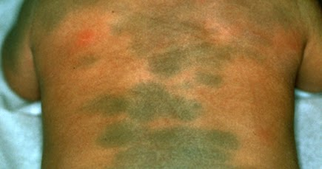
EQUIMOSE

Slide 6
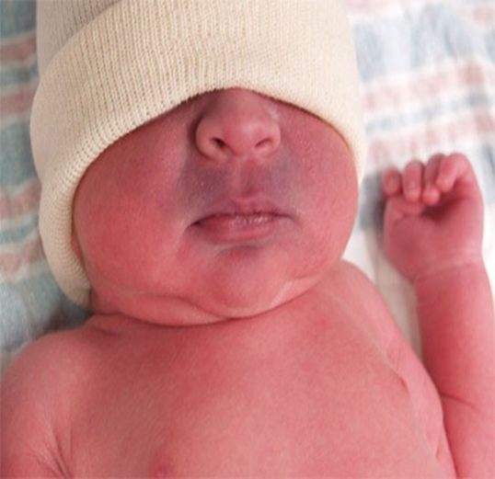

Slide 7
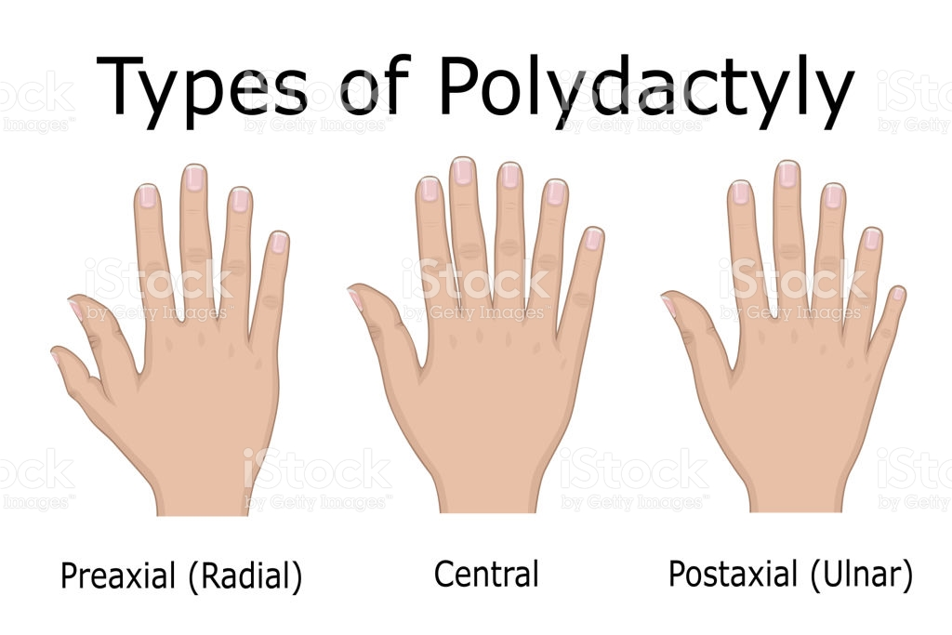

Slide 8
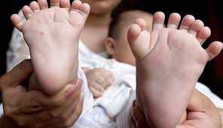

Slide 9
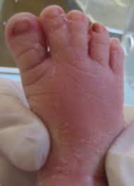

Slide 10
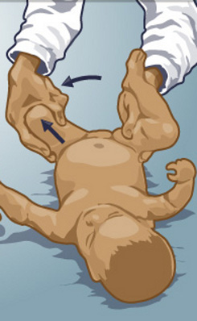

Slide 11
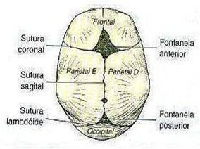

Slide 12
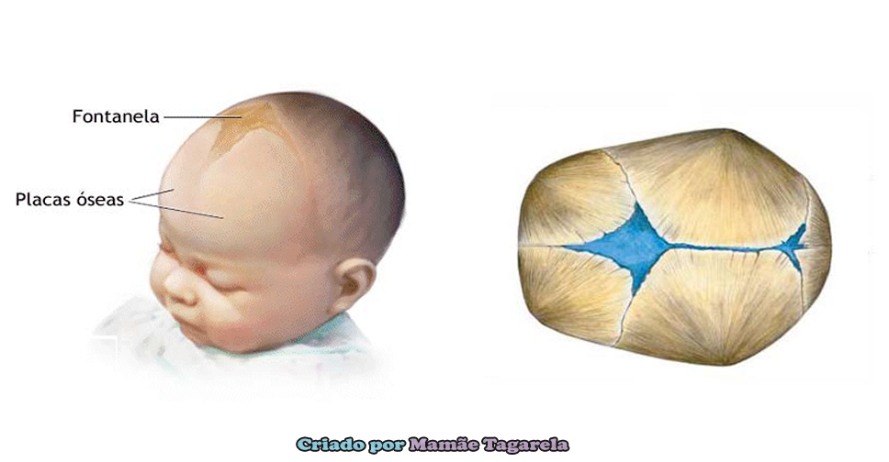

Slide 13
Exame Físico do Recém-nascido
SUTURAS: podem estar afastados ou com cavalgamento (diferenciar de cranioestenose, responsável pela HIC, e suturas com afastamento grande associado ao aumento de PC, pode estar associado a hidrocefalia);
BOSSASEROSANGUÍNEA: relacionada a apresentação;
CEFALOHEMATOMA: derrame sanguíneo subperiósteo, pode se calcificar e regride espontaneamente;

Slide 14
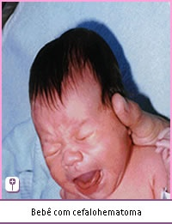
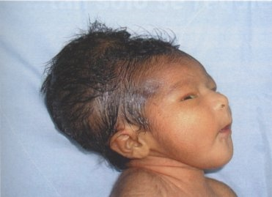
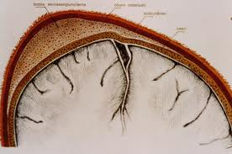
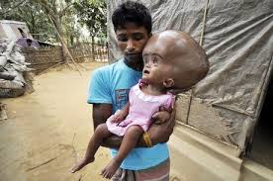

Slide 15
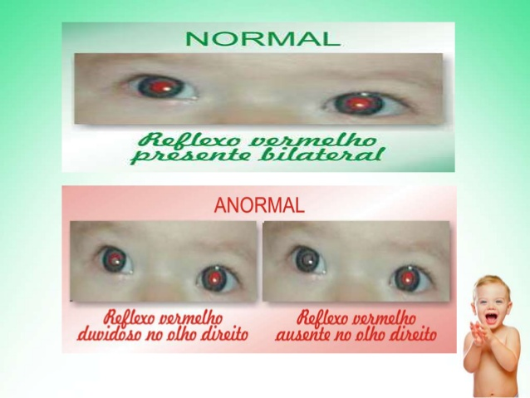

Slide 16
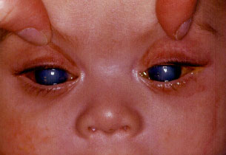
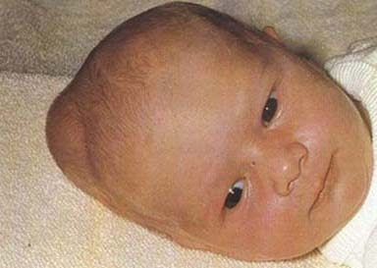
Catarata “sinal do sol poente”

Slide 17
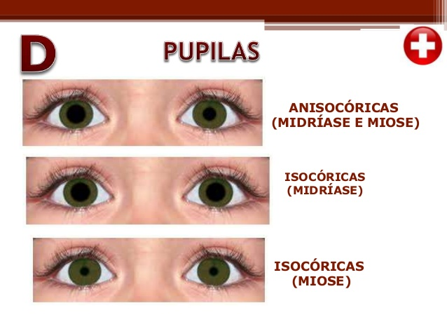

Slide 18
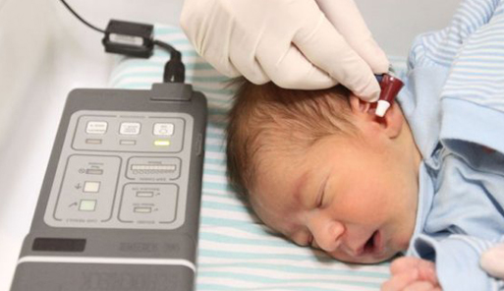

Slide 19
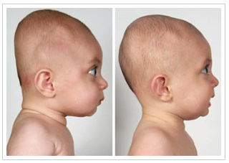

Slide 20
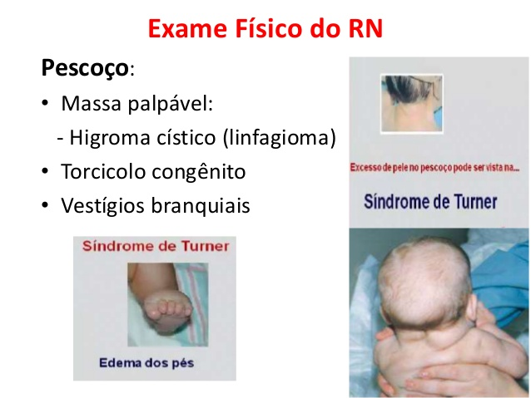

Slide 21
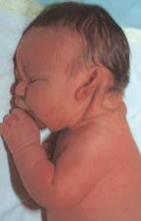

Slide 22
